Slide 1
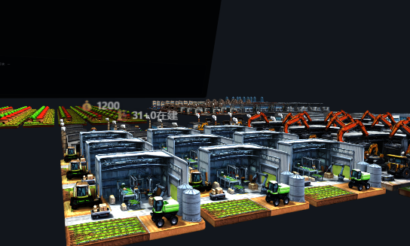
TECHATHON 2026 · 经营桌游提案
区域发展模拟
一款算不清的经营桌游，
和一位替你算账的秘书。
GITHUB · 完整代码开源
TEAM · 队伍成员
github.com/shuhuan-007/
王子铖 贾乐萱 李佳怡
techathon-region-sim
REGION SIM · 2026.10

Slide 2

01
第一章 · CHAPTER 01
两难
浅的不好玩，深的玩不动。
每个经营桌游都躲不开这两条死路。
死路 A · 太浅
死路 B · 太重
三分钟上手，三局就腻
——决策消失，只剩掷骰子
第一回合就要查表
——第二回合就有人离席
01
两难
02
玩法
03
秘书
REGION SIM · 2026.10

Slide 3
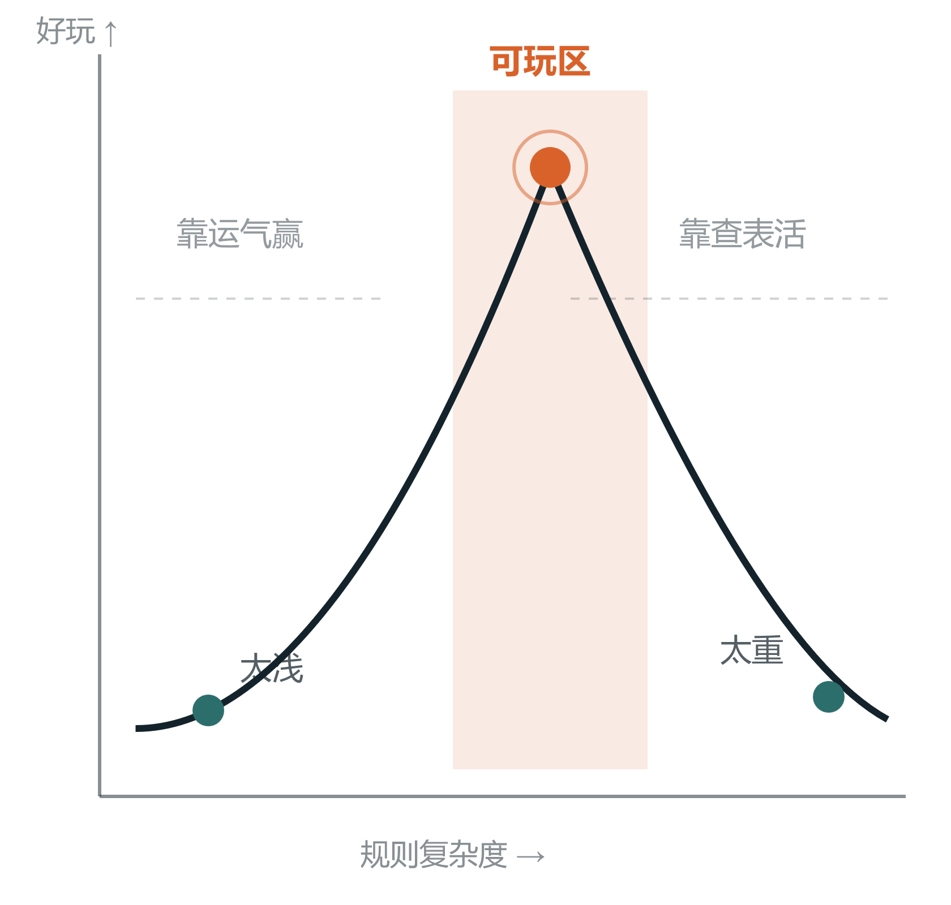
第一章 · 两难
两条死路，和中间那条缝
死路 A · 太浅
决策在第三局消失
掷骰子、买地、收租。运气决定一切，策略没有座位——上手有多快，腻得就有多快。
死路 B · 太重
策略在第一回合离席
供需、弹性、税率、工期、口粮、邻接……规则书写满四十页，玩家在回合内根本算不出"这一步值不值"。
我们的方案 · OUR ANSWER
规则做深，算账拿走——市场当裁判，秘书当会计。
区域发展模拟 / Region Sim
03 / 11

Slide 4
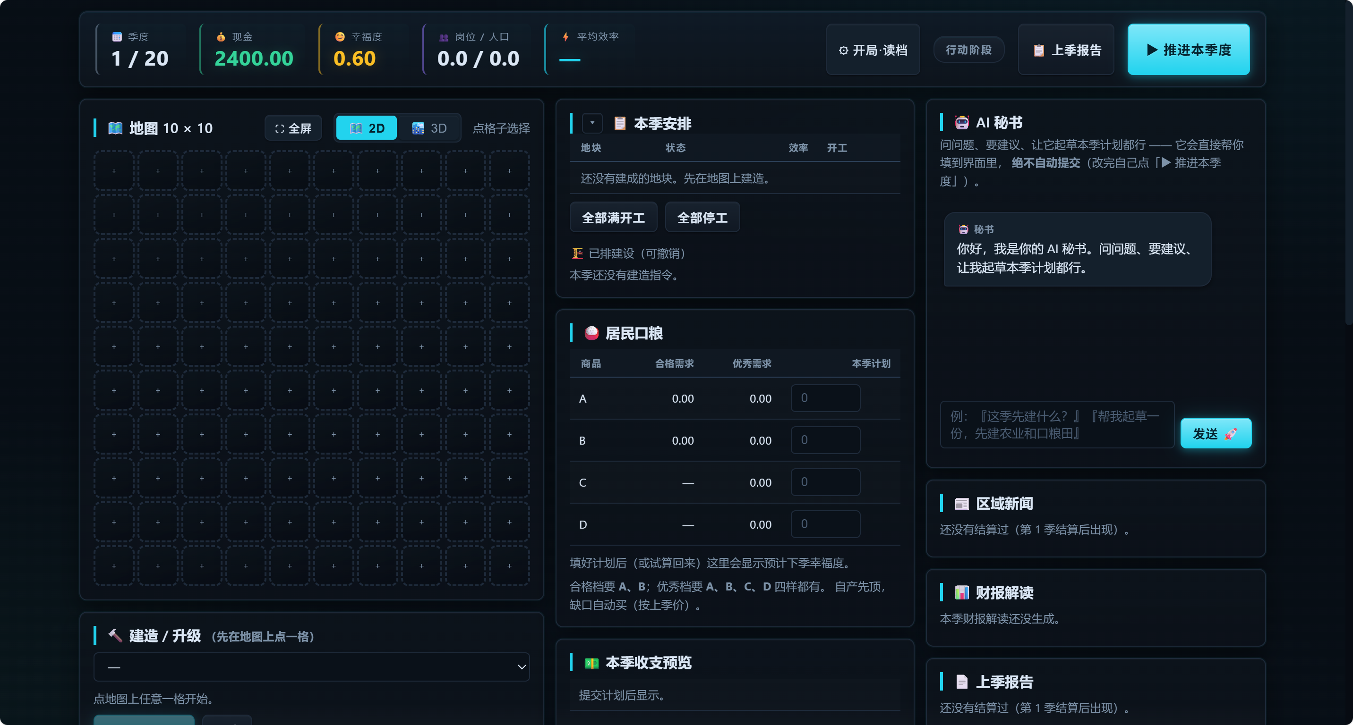
第二章 · CHAPTER 02
玩法
02
先看懂这张经济系统，
再看一季怎么走完。
REGION SIM · 2026.10

Slide 5
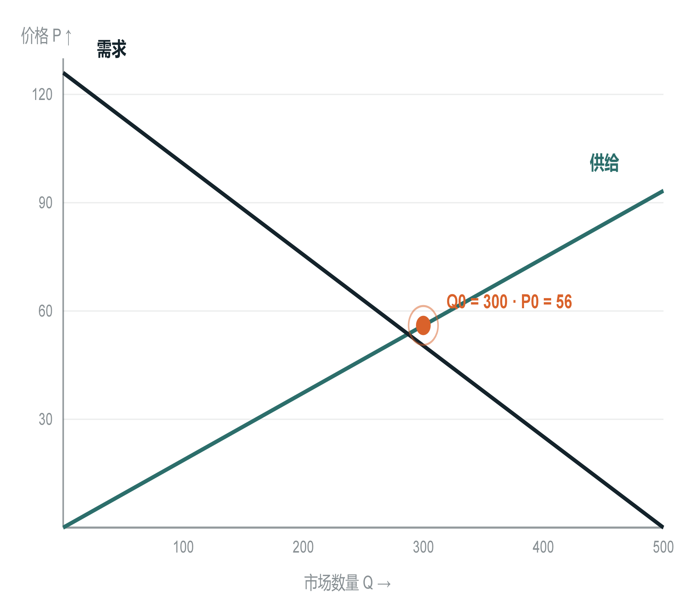
第二章 · 玩法 · 经济系统设计
先认识这张桌子：一个全国市场
本季成交价
P = P0 + (B − X) / (s + d)
G 的 s + d = 9.642857：本季全市场多卖出 5 单位，价格就从 56 掉到 55.48。
你的产量，就是价格的一部分
产出即供给：不存在"捂盘惜售"，你多卖 1 单位，全市场的成交价都动一格。
买与卖用的是两个季度的价
买入按上季价、卖出按本季价——你买原料的同时，也在替下一季的成本抬价。
触底不崩盘，惩罚在利润里
G · 工业基础材料：P0 = 56 · Q0 = 300 · 弹性 Es = 1.0 / Ed = −0.8 —— 每种商品各有一条这样的曲线
价格有地板价，触底仍然全量收购——代价不是卖不掉，而是白干一季。
区域发展模拟 / Region Sim
05 / 11

Slide 6
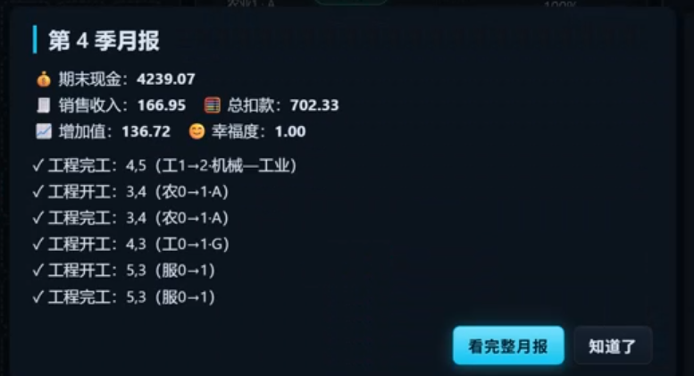

第二章 · 玩法 · 季度结算
一季，九个阶段：你只落一次笔
期初提交计划：盖什么、开多少工、买什么、吃什么、和谁签约。
1
期初公告
补贴到账；公布上季财报、成交价与政策
2
提交计划
建造 / 开工 / 采购 / 口粮 / 合同——只校验，不执行
唯一落笔点
这一步只校验、不扣钱、不锁价；钱在结算第 5 步一笔扣清——"钱为什么少了"永远只有一个查得到的点。
3
人口与口粮
岗位 L → 人口 N → 平均等级 m → 两档粮食需求
4
生产
产出 = 配方 × 开工比例 × 效率 E；原料当场消耗
5
一次性扣款
物资款（按上季价）+ 工资 + 经营费，一笔扣清
游戏截图位 · 待补
6
计划提交 / 结算界面实拍
分配与工程
合同交割；本季产品投入在建工程
7
市场结算
产出按本季成交价 P 全部卖出，销售收入到账
四条硬约束 · 贯穿全季
8
粮食与幸福
两档口粮判定 → 幸福度 H → 决定下季效率
资金不超支 · 劳动力不重复分配
商品不重复消耗 · 本季产出不进本季生产
9
税收与结转
工资税回流；生成财报与新闻；季末零库存
区域发展模拟 / Region Sim

Slide 7
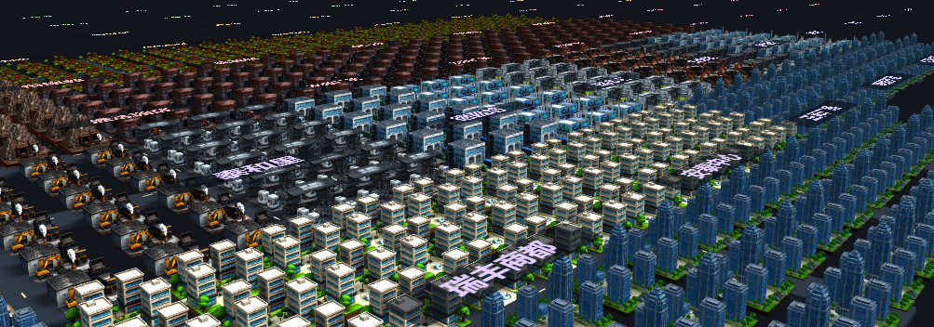
第二章 · 玩法
地块：三种决策，锁在同一张图上
五类地块：农业 / 资源 / 工业 / 服务 / 研究 · 三级 · 工期 1–5 季
建后不可改
邻居就是效率
三种决策互相牵制
产出与路线在建造时选定，之后只读。想换？拆了重建。开局第一笔，就是对整条路线的承诺。
集聚效应与服务地块
比邻地块的产品相关的会有效率增益，服务为周边整体提供效率增益，作为整体乘数。
人口粮食-工资-幸福度提供效率加成
建哪儿决定加成，建什么锁定路线，何时升级占用工期——同一张图上，不存在独立的好决定。
区域发展模拟 / Region Sim
07 / 11

Slide 8
第二章 · 玩法
手算一季：两块地，二十多个数字
结算项目
甲 · 资源地（F）
乙 · 工厂（G）
这一季创造的价值
176
产出（= 本季供给 X）
F × 4
G × 5
商品投入
—
C×2 + D×1 + F×3
原料费（按参考价）
0
130
工资
36
45
增加值合计（甲 66 + 乙 110）
经营费
30
40
生产总支出
66
215
这已经是最简单的一季：两块地、没有邻接加成、没有口粮、没有合同。真实对局还要叠上效率四分量、两档粮食和九个阶段——你不会想在回合内手算它，但引擎每一季都在算。
曲线斜率 s + d
12.5
9.642857
成交价 P（本季）
23.68
55.481481
销售收入
94.72
277.407407
工资税回流
3.60
4.50
期末现金
1032.32
1066.907407
增加值
66
110
所有数字来自规则基线 §8.1 验收测试，可逐项复核。
区域发展模拟 / Region Sim
08 / 11

Slide 9

03
第三章 · CHAPTER 03
秘书
既然算不清，就分工：
人做判断，机器做算术。
玩家
AI 秘书
决定往哪儿走
算清楚怎么走
01
两难
02
玩法
03
秘书
REGION SIM · 2026.10

Slide 10
第三章 · 秘书
秘书做的四件事，和一件绝不做的事
它不替你玩，
它让你玩得动。
解释规则
回答引用规则条款，算不出出处的问题不编数字——它说 32，规则里就写着 32。
问
这条公式为什么这么算？
秘书的一切输出都来自游戏自己的规则库和引擎——它引用的每个数字都有出处，每次试算走的都是真实结算的同一套代码。
试算一季
试算与真实结算共用同一个引擎：秘书报给你的数，就是你提交后必然得到的数。
算
如果这样摆，季末剩多少？
直接填写
不止列清单——建造队列、开工比例、采购量、口粮档位，直接写进计划表单，缺料、超支当场拦下，你只做核对。
填
把我的想法落进复杂表单
实时提醒
升级差几季回本、市场还能吞多少、现金够不够撑到收款——每季开工前给你三句大实话。
一件绝不做的事
盯
它永远不能替你按下"提交"。
这步升级划算吗？
区域发展模拟 / Region Sim
10 / 11

Slide 11

ENDING · 为什么是多人模式
多人，才是它真正的样子
市场竞争
分工分化
每个价格，都有真人跟你抢
没有固定剧本，只有活生生的经济
你多卖一单位，对手眼里的成交价就掉一格；你抢原料，就在替对手抬成本。供需曲线不再是一条规则，而是一场看得见摸得着的博弈——单人局里它是机制，多人局里它是武器。
有人深耕农业、有人垄断工业、有人专做服务——互相依赖、互相抬价、互相卡脖子。每个人只需算好自己那本账，深度来自人与人的互动，而不是规则书的厚度。
把复杂留在引擎里，把判断留给你。
现场备有可玩 Demo
欢迎上手试一季
REGION SIM · 区域发展模拟 · 2026.10 · 11 / 11

